Slide 1
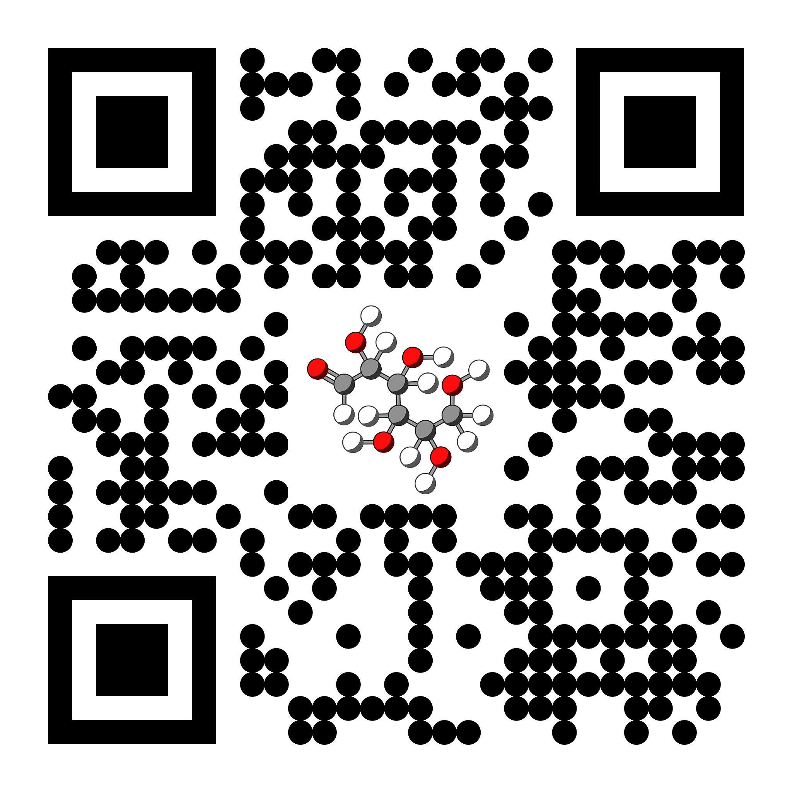
Conceptos básicos de enzimología
M.C. Daniel Estrada Vázquez

Slide 2
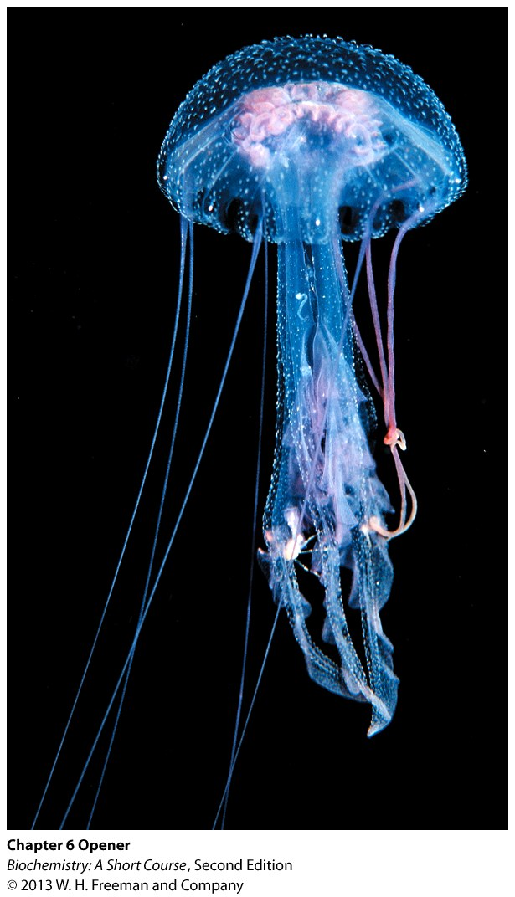
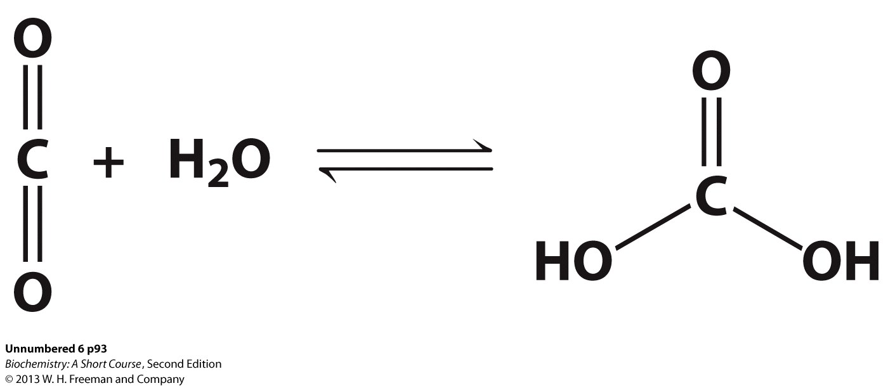
Las enzimas son catalizadores potentes y altamente específicos
Las enzimas son catalizadores proteicos que pueden acelerar la taza de una reacción un millón de veces o más.
Incluso una reacción tan simple como añadir una molécula de agua al dióxido de carbono requiere una enzima, la anhidrasa carbónica en los eritrocitos.

Slide 3
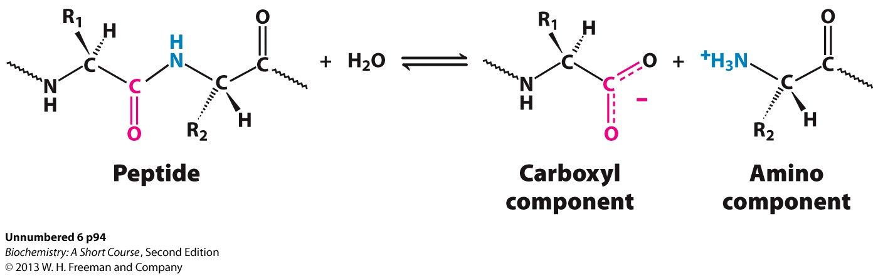
Las enzimas proteolíticas ilustran el rango de la especificidad enzimática.
Los reactantes en las enzimas son llamados sustratos.
Las enzimas proteolíticas catalizan la hidrólisis de los enlaces peptídicos.
Las reacciones de hidrólisis, la ruptura de un enlace químico por la adición de una molécula de agua, son comunes en bioquímica.

Slide 4
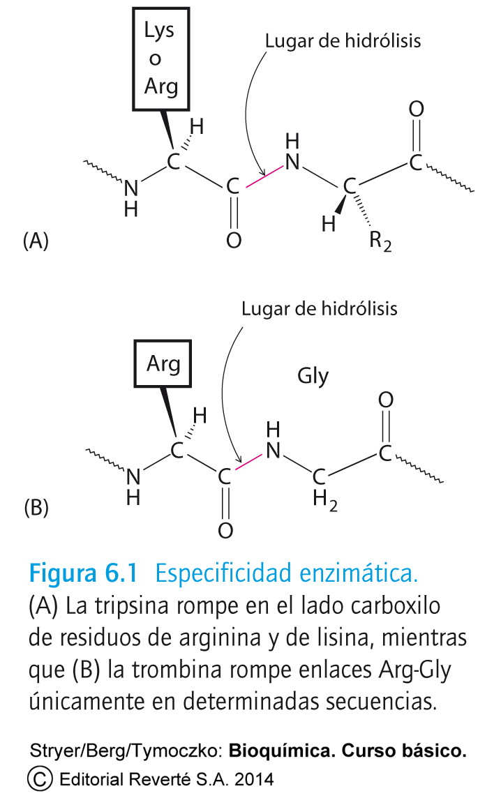
Las enzimas proteolíticas ilustran el rango de la especificidad enzimática.
Las enzimas proteolíticas, tripsina y papaína tienen diferentes grados de especificidad.

Slide 5
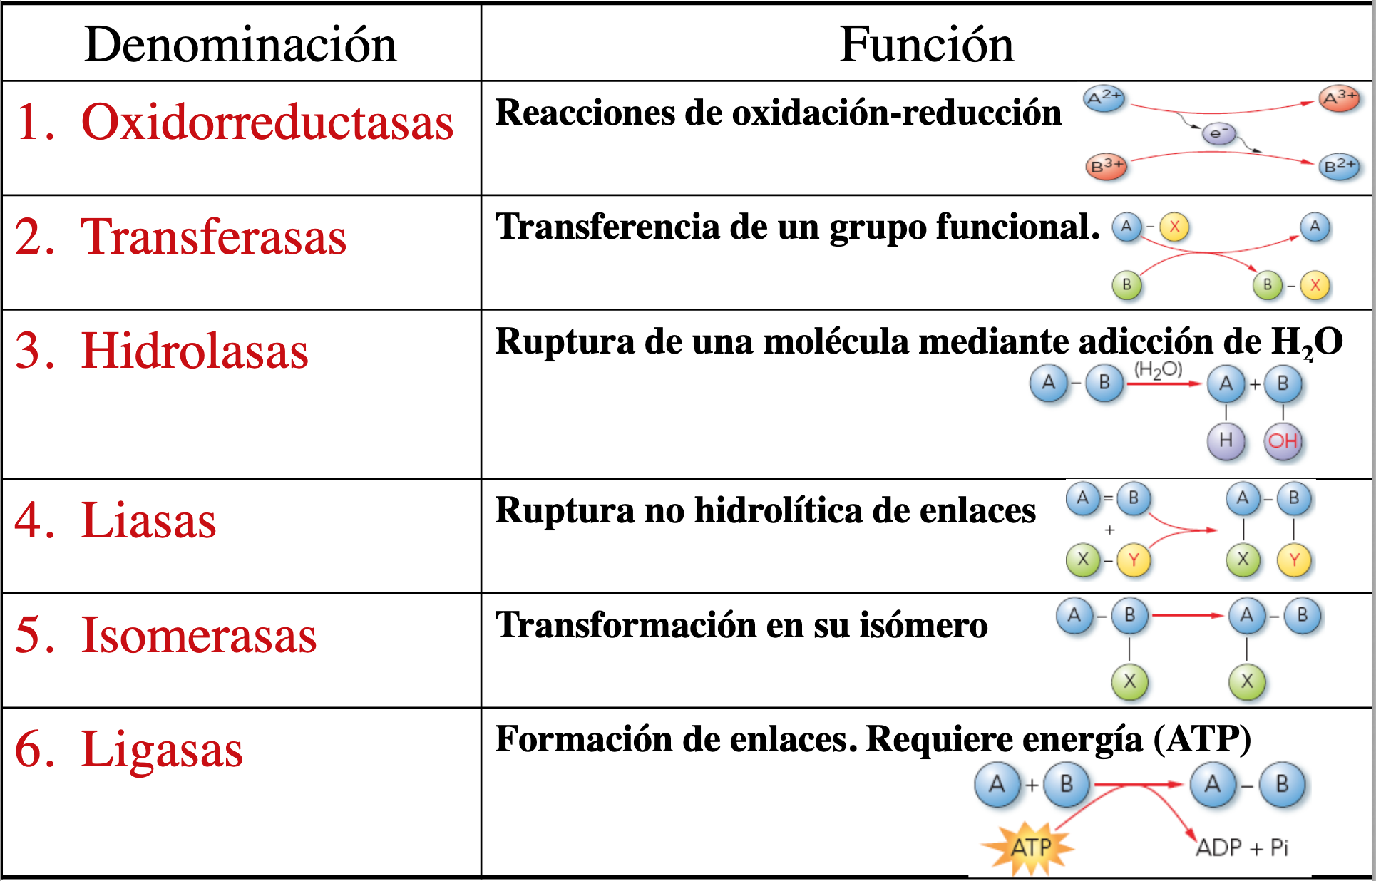
Existen seis clases principales de enzimas

Slide 6
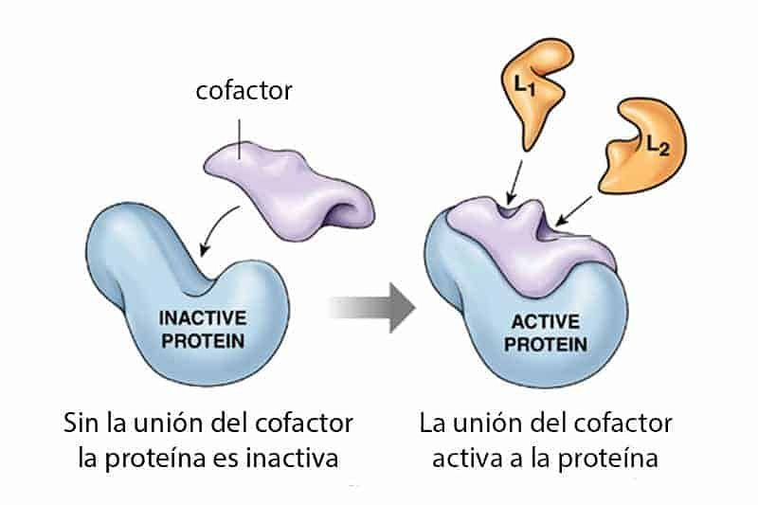
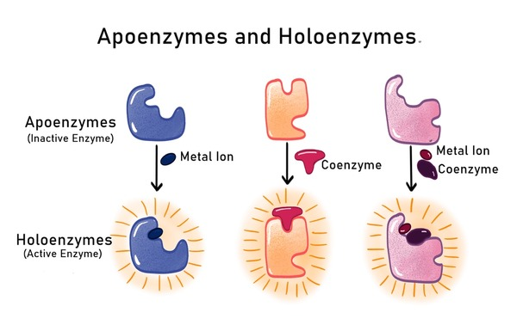
Muchas enzimas requieren de cofactores para su actividad
Los cofactores son moléculas pequeñas que algunas enzimas necesitan para su actividad. Las dos clases principales de cofactores son coenzimas – moléculas orgánicas provenientes de las vitaminas – y metales.
Las coenzimas que están unidas covalentemente son llamadas grupos prostéticos.
Una enzima con su cofactor es una holoenzima. Sin su cofactor, la enzima es llamada apoenzima.

Slide 7
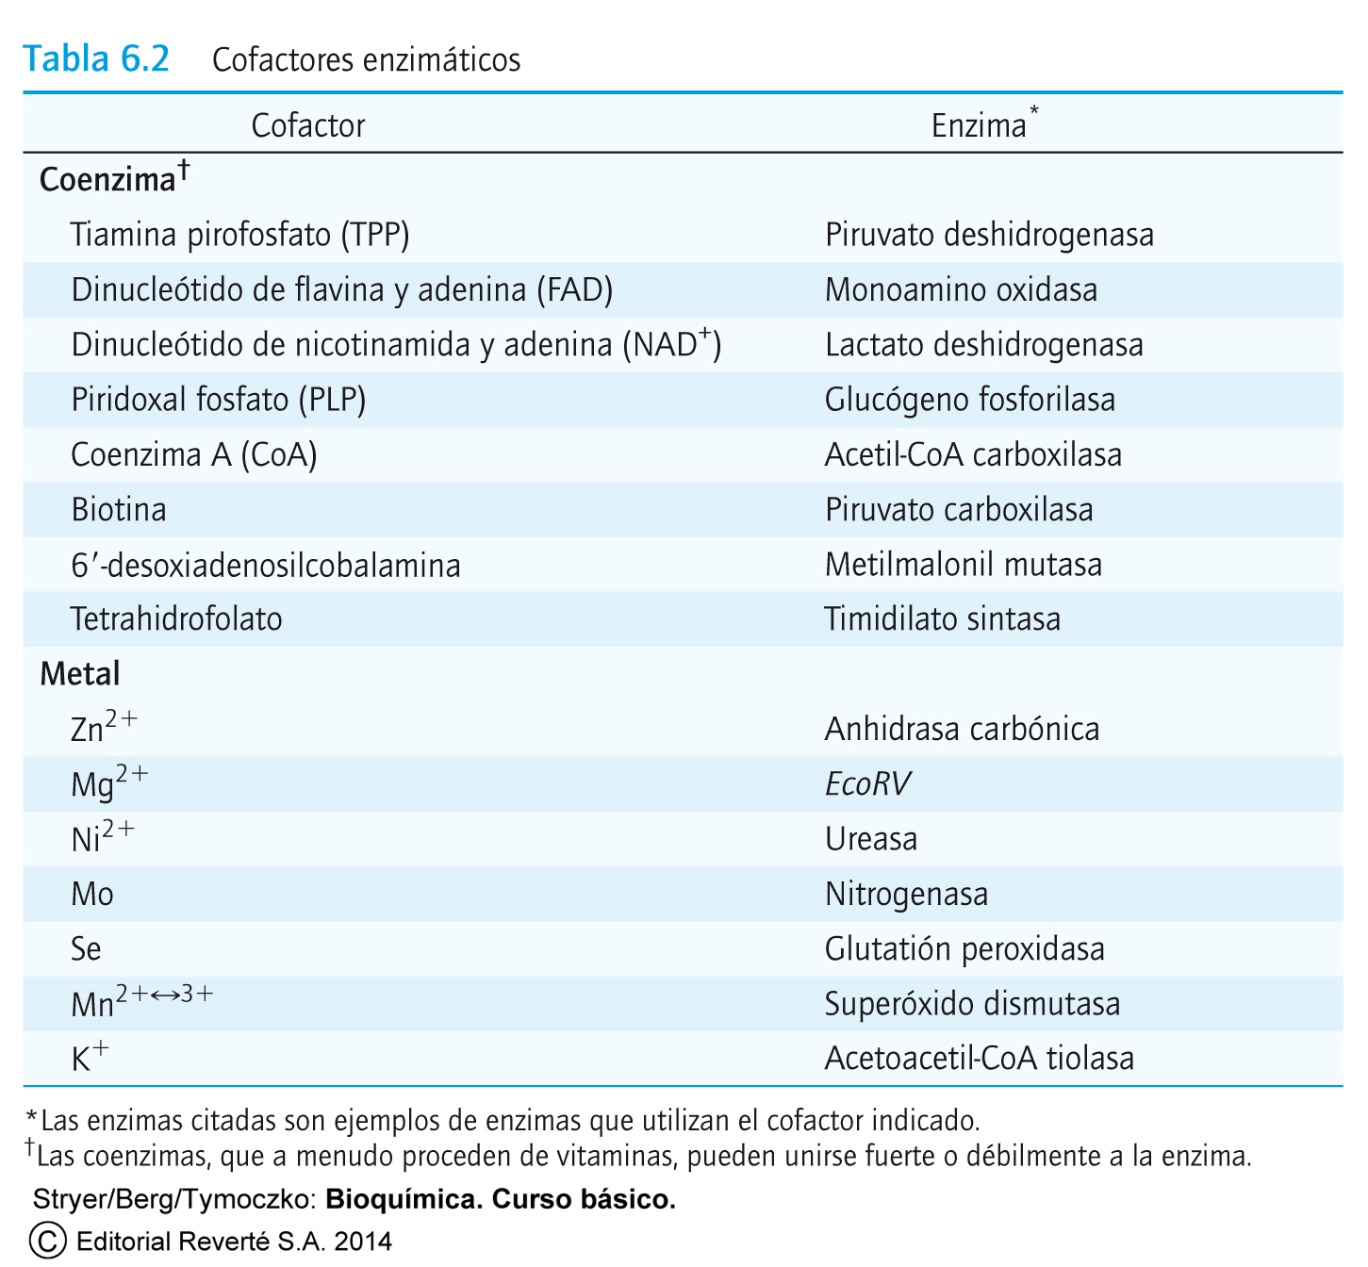

Slide 8
El cambio en la energía libre dan información acerca de la espontaneidad pero no de la velocidad
La energía libre (G) es la medida de la energía capaz de realizar un trabajo. El cambio en la energía libre cuando una reacción ocurre es simbolizada con ΔG.
Las enzimas no alteran el ΔG de la reacción.
Una reacción ocurrirá sin el aporte de energía, o espontáneamente, solo si ΔG es negativo. Dichas reacciones son llamadas exergónicas.
Una reacción no ocurrirá si el ΔG es positivo. Estas reacciones son llamadas endergónicas.
Si una reacción está en equilibrio, no hay cambio neto en la cantidad de reactante o producto. En el equilibrio ΔG = 0.
El ΔG de una reacción depende solo de la diferencia de energía libre entre los reactantes y los productos y es independiente de cómo ocurra la reacción.
El ΔG de una reacción no provee información acerca de la velocidad de reacción.

Slide 9
Las enzimas facilitan la formación del estado de transición.
Una reacción química procede a través de un estado de transición, una forma moléculas que ya no es mas el sustrato pero aún no es el producto.
El estado de transición está representado con la doble cruz.
El cambio en la energía libre necesario para formar el estado de transición desde el sustrato es llamado energía de activación y está simbolizado por
Las enzimas facilitan la formación de estado de transición.

Slide 10
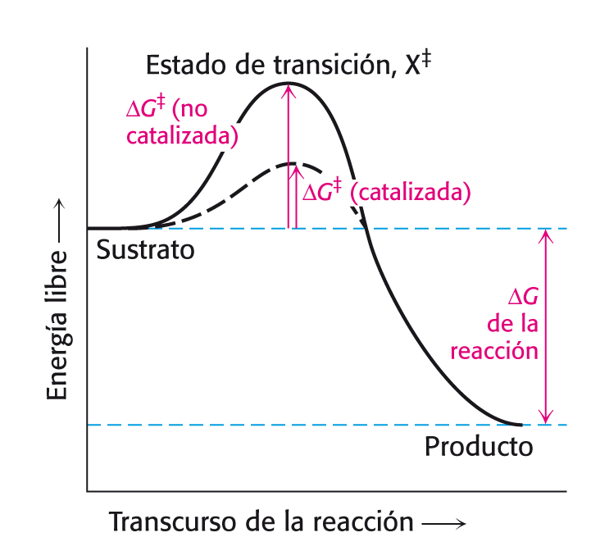
Notes:
Figure 6.3 Enzymes decrease the activation energy. Enzymes accelerate reactions by decreasing ΔG‡, the free energy of activation.

Slide 11
La formación del complejo ES es el primer paso en la catálisis enzimática.
Las enzimas acercan a los sustratos para formar el complejo ES a una región particular de la enzima llamada: sitio activo.
La interacción de la enzima y el sustrato en el sitio active favorece la formación del sitio de transición.
El sitio activo es una hendidura tridimensional creada por aminoácidos de diferentes partes de la estructura primaria.
El sitio activo constituye una pequeña porción del volumen de la enzima.
Los sitios activos crean microambientes únicos.
La interacción de la enzima y el sustrato en el sitio activo involucre múltiples interacciones débiles.
La especificidad enzimática depende de la arquitectura molecular en el sitio activo.

Slide 12
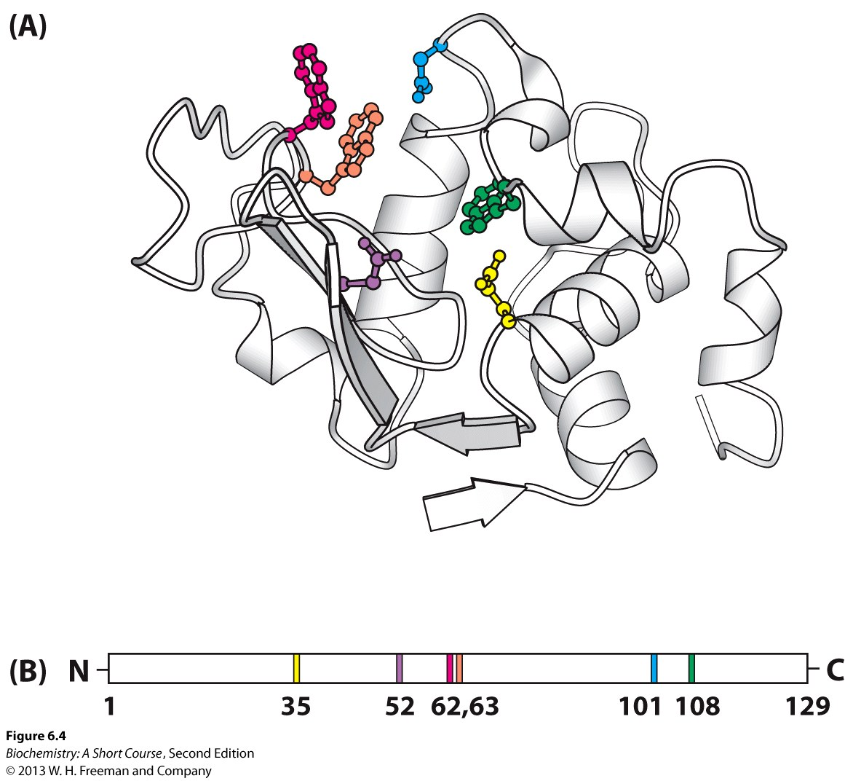
Notes:
Figure 6.4 Active sites may include distant residues. (A) Ribbon diagram of the enzyme lysozyme with several components of the active site shown in color. (B) A schematic representation of the primary structure of lysozyme shows that the active site is composed of residues that come from different parts of the polypeptide chain. [Drawn from 6LYZ.pdb.]

Slide 13
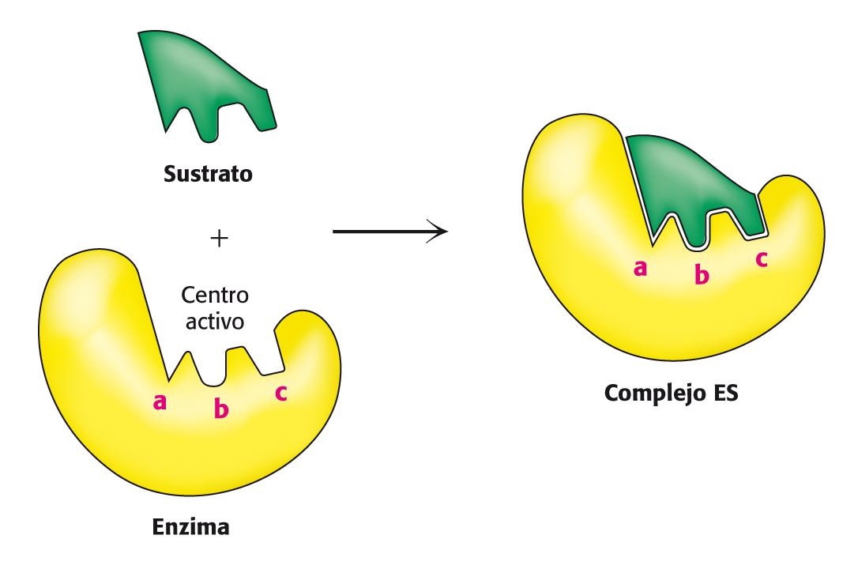
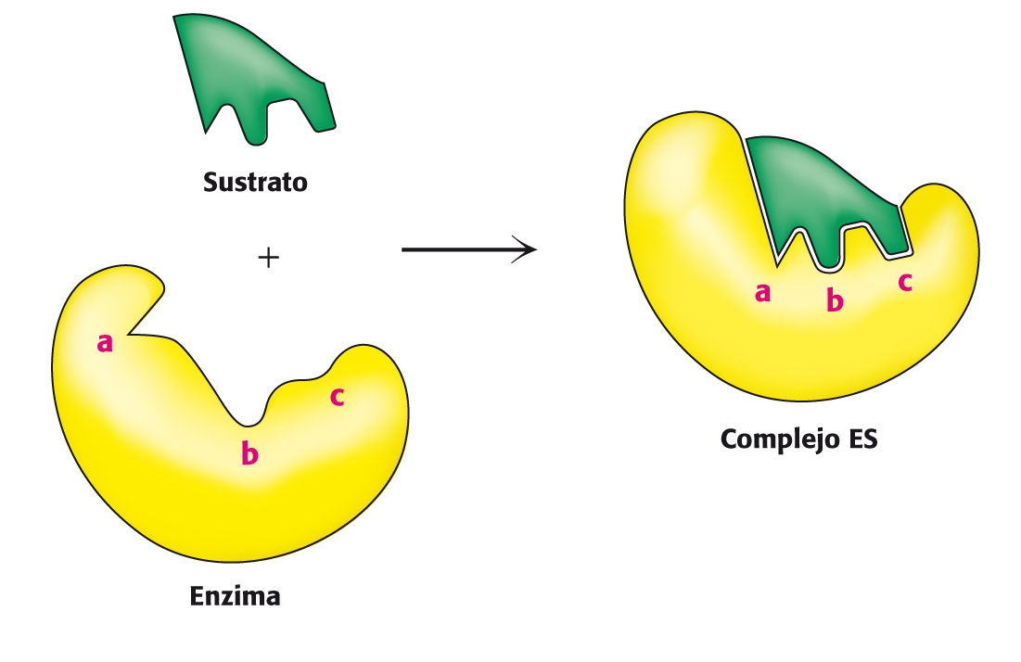
Los sitios activos de las enzimas tienen varias características comunes.
Las enzimas no interactúan con sus sustratos de forma llave-cerradura.
En cambio, la enzima cambia su forma desde que el sustrato se une, un fenómeno llamado, ajuste inducido.

Slide 14
La energía de unión entre la enzima y el sustrato es importante en la catálisis.
La energía de unión es la energía libre liberada desde la interacción de la enzima y el sustrato.
La energía de unión es mayor cuando la enzima interactúa con el estado de transición, por lo que facilita la formación del estado de transición.

Slide 15
Las enzimas se ven afectadas por diferentes factores.
Independientemente de qué mecanismo o mecanismos utilice una enzima para catalizar una reacción, la velocidad de catálisis se ve afectada por los mismos parámetros ambientales que afectan a todas las reacciones químicas, como, por ejemplo, la temperatura y el pH.
Además, algunos productos químicos que interaccionan de forma específica con la complicada estructura tridimensional de la enzima (inhibidores y/o análogos) también pueden afectar a la actividad enzimática

Slide 16
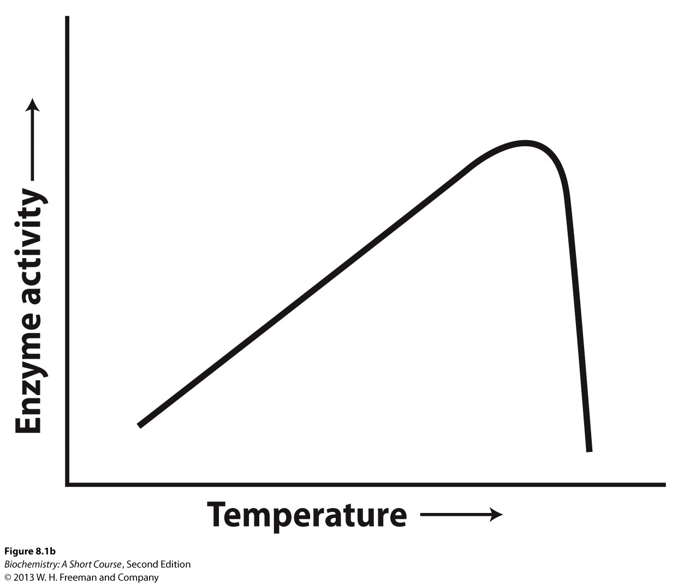
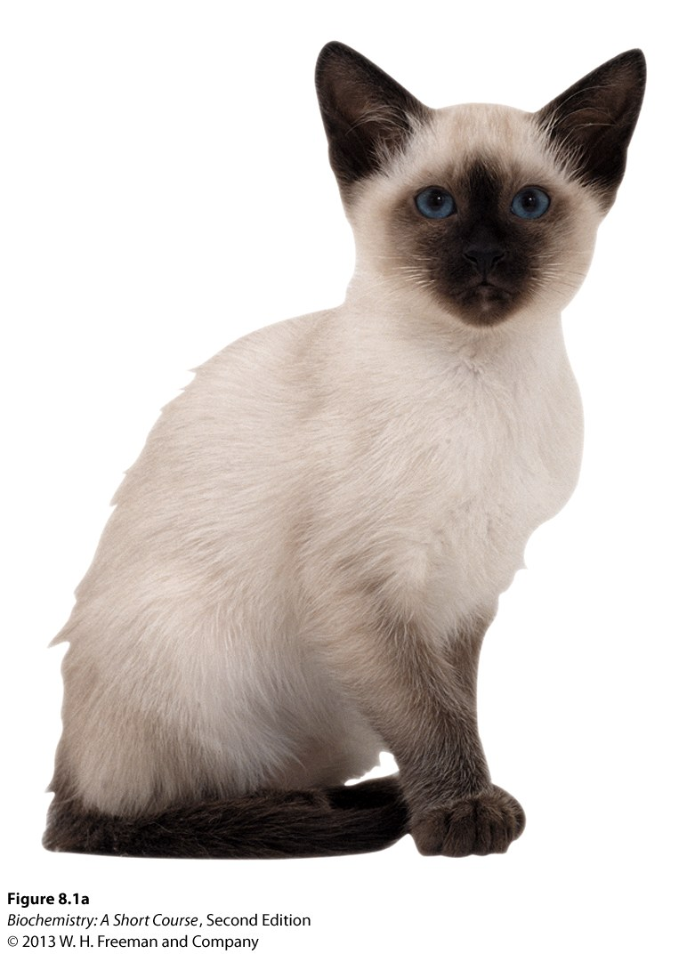
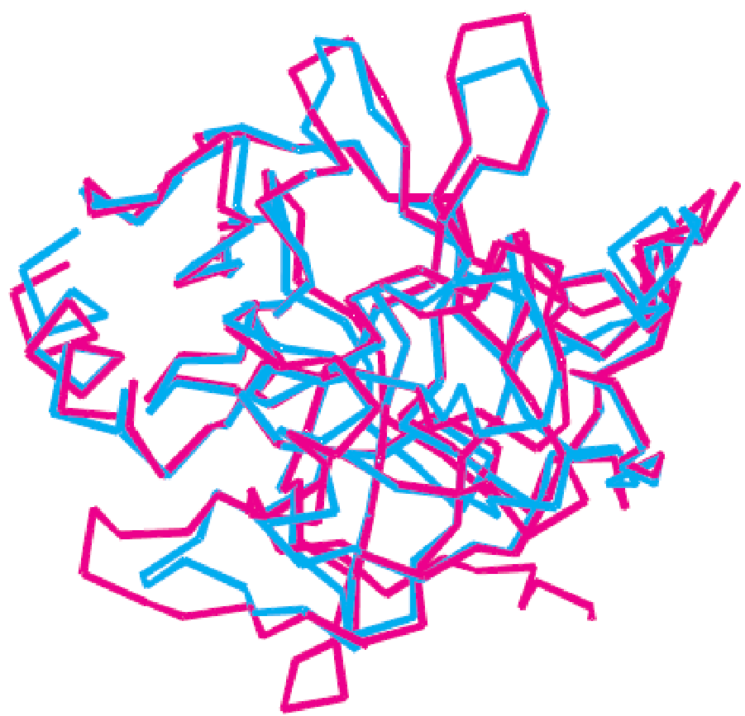
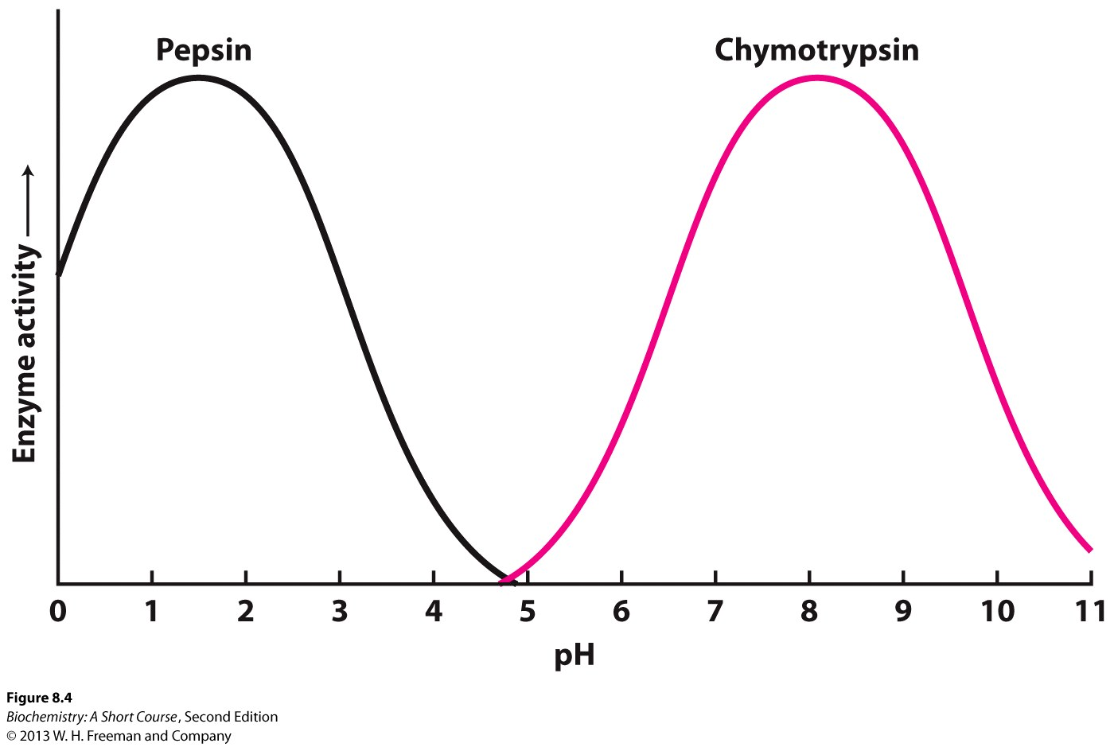
Luego de cierta temperatura la proteina se desnaturaliza
La temperatura amplifica la tasa de reacciones catalizadas por enzimas al aumentar el número de colisiones.
Si se reduce el pH (aumenta la concentración de H⁺ ), los grupos -COO⁻ se irán convirtiendo gradualmente en grupos -COOH.
Hacia el otro lado del pH óptimo, a medida que aumenta el pH (menos H⁺, más OH⁻), el grupo -NH₃⁺ cede un H⁺ a un OH⁻ y se convierte en un grupo neutro -NH₂.
Notes:
Figure 8.1 The effect of heat on enzyme activity. The enzyme tyrosinase, which is part of the pathway that synthesizes the pigment that results in dark fur, has a low tolerance for heat in Siamese cats. It is inactive at normal body temperatures but functional at slightly lower temperatures. The extremities of a Siamese cat are cool enough for tyrosinase to gain function and produce pigment. [Photograph: Jane Burton/Getty.]

Slide 17
Velocidad Enzimática
La velocidad enzimática viene determinada por la ecuación de Michaelis-Menten y parte de los siguientes supuestos:
Aproximación del Estado Estacionario (Briggs-Haldane): Se asume que la velocidad de formación del complejo enzima-sustrato (ES) es igual a la velocidad de su descomposición (tanto a producto como de vuelta a enzima y sustrato libres), lo que mantiene [ES] constante durante la mayor parte de la reacción.
Exceso de Sustrato ([S] >> [E_{T}]): Para que la cinética sea válida, la concentración de sustrato debe ser mucho mayor que la concentración total de la enzima. Esto asegura que la cantidad de sustrato unido a la enzima no cambie significativamente la concentración total de sustrato libre.
Irreversibilidad de la etapa de producto: Se asume que la formación de producto (E +P) no revierte a complejo ES.

Slide 18
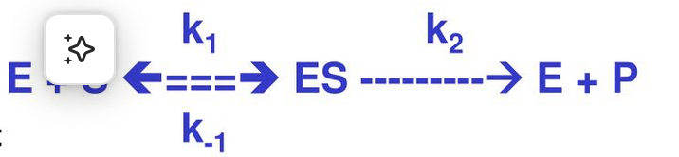
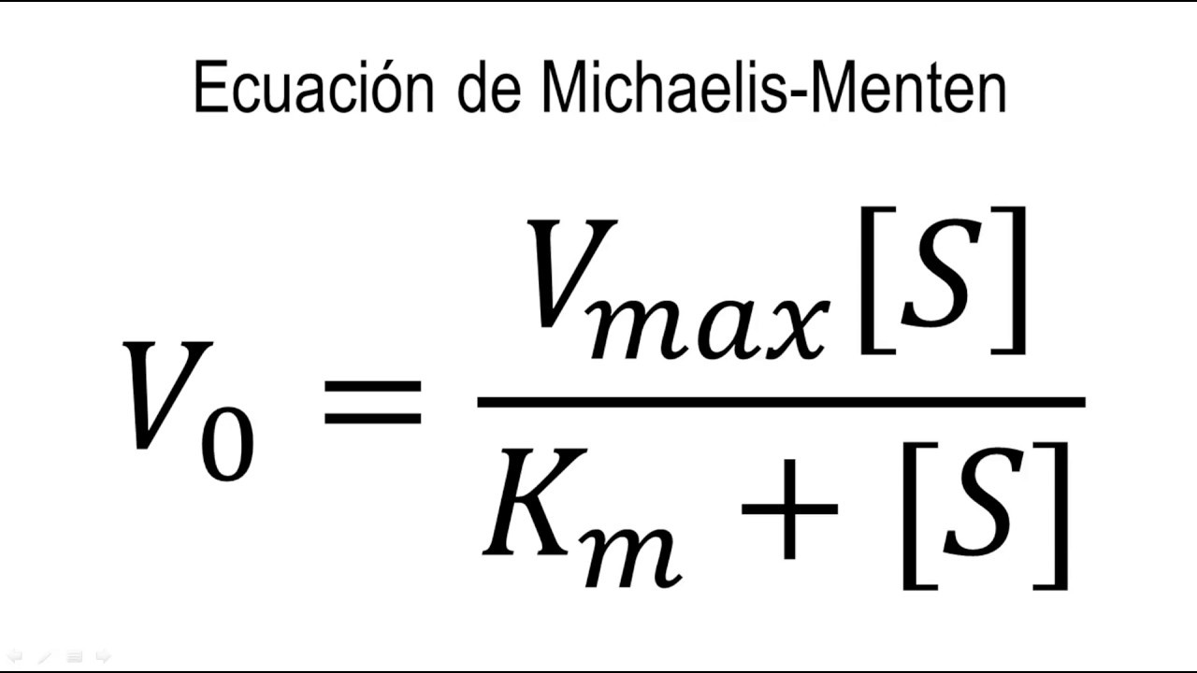
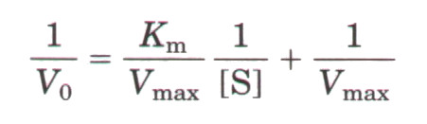
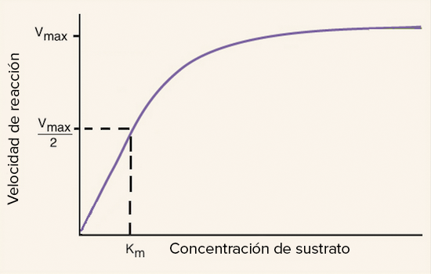

Velocidad Enzimática

Slide 19
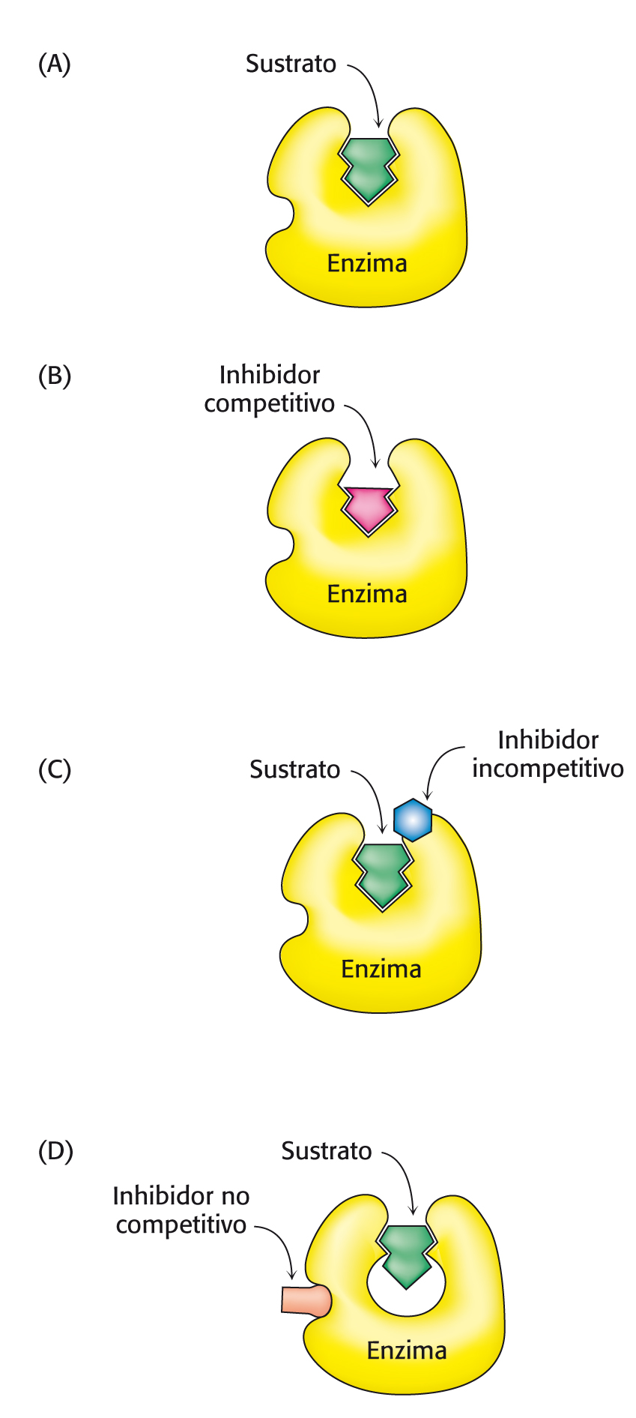
Las enzimas se pueden inhibir...
La inhibición enzimática puede ser reversible o irreversible.
La inhibición reversible se caracteriza por la rápida disociación del complejo enzima-inhibidor.
Hay tres tipos frecuentes de inhibición reversible:
Inhibición competitiva (B),
Inhibición acompetitiva (C)
Inhibición no competitiva (D).
Estos tres tipos de inhibición se diferencian por la naturaleza de la interacción entre la enzima y el inhibidor y por los efectos del inhibidor sobre la cinética enzimática.

Slide 20
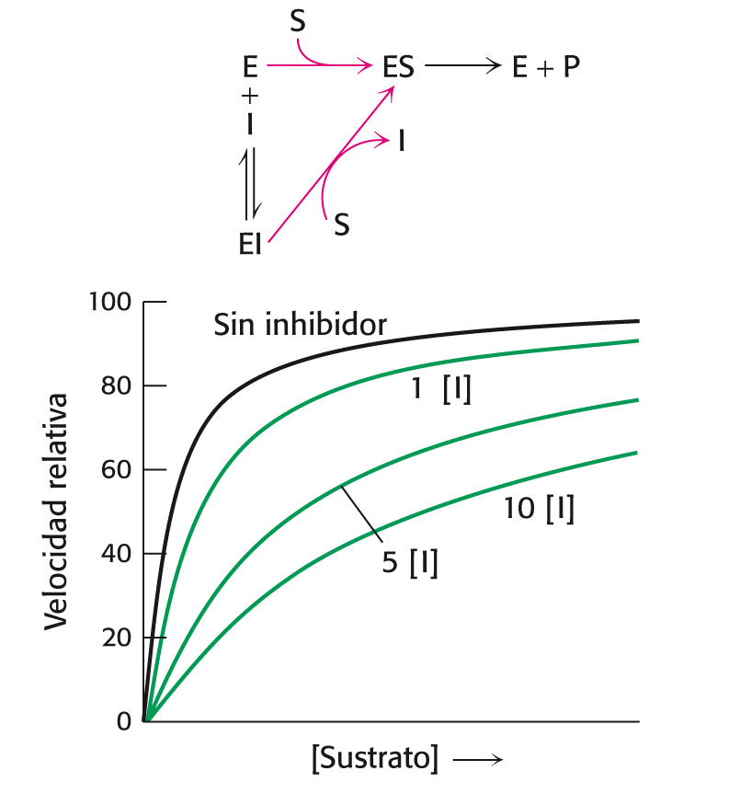
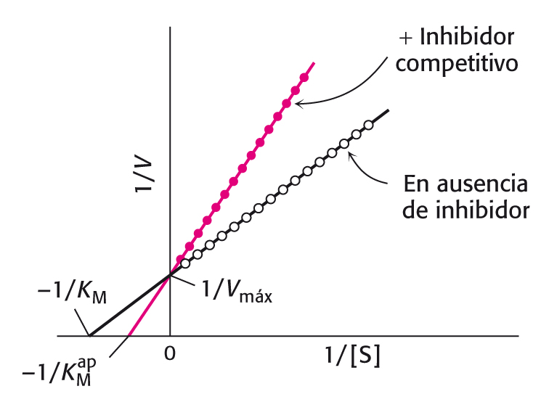
Inhibición competitiva
En esta inhibición, el inhibidor se parece al sustrato y se une al centro activo de la enzima.
Con ello se evita que el sustrato se pueda unir a ese mismo centro activo. Una enzima se puede unir al sustrato (formando un complejo ES) o al inhibidor (El).
Un inhibidor competitivo disminuye la velocidad de catálisis reduciendo la proporción de moléculas de enzima unidas a un sustrato.
La inhibición competitiva se puede atenuar aumentando la concentración de sustrato.

Slide 21
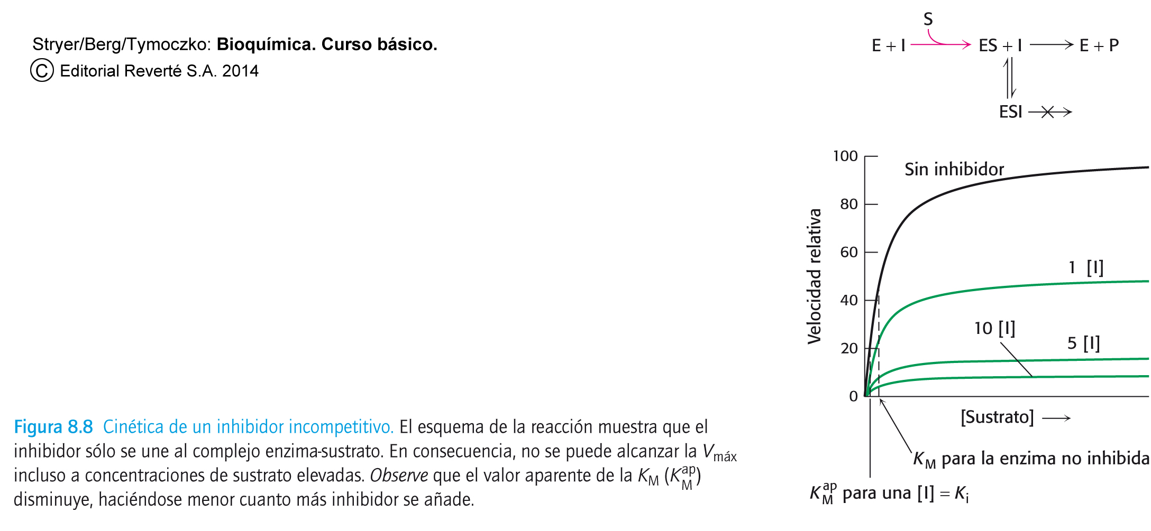
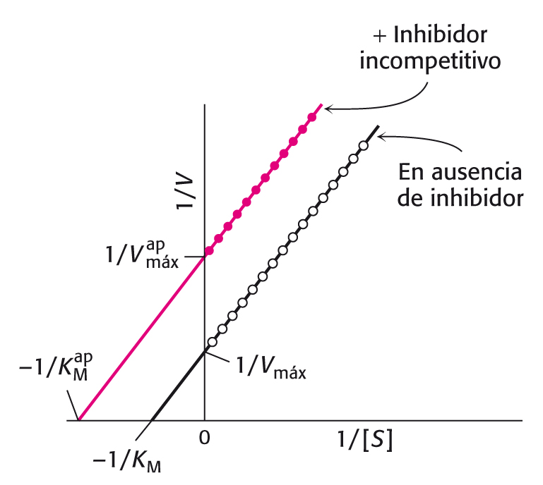
Inhibición acompetitiva
El inhibidor se une únicamente al complejo enzima-sustrato.
El lugar de unión del inhibidor acompetitivo se crea solo cuando la enzima se une al sustrato.
La inhibición acompetitiva no se puede eludir añadiendo más sustrato.

Slide 22
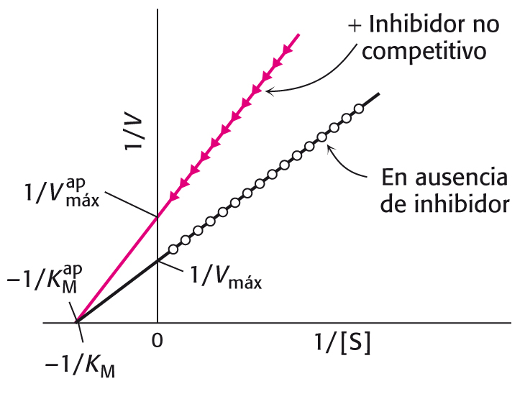
Inhibición no competitiva
El inhibidor y el sustrato se pueden unir simultáneamente a una molécula de enzima en distintos lugares de unión.
Actúa disminuyendo el número total de moléculas de enzima activas en vez de disminuyendo la proporción de las que se encuentran unidas al sustrato.
A diferencia de la inhibición competitiva, no se puede eludir incrementando la concentración de sustrato.
La doxiciclina, un antibiótico, funciona a bajas concentraciones como inhibidor no competitivo de una enzima proteolítica bacteriana (la colagenasa).

Slide 23
Algunas estrategias catalíticas son utilizadas por muchas enzimas.
Las estrategias catalíticas comunes incluyen:
Catálisis covalente: El sitio activo contiene un nucleófilo que es modificada covalentemente.
Catálisis ácido base: Otra molécula diferente al agua dona o acepta un protón.
Catálisis por ión metálico: Los iones metálicos funcionan de diversas formas incluyendo su función como un catalizador electrofílico.
Catálisis por atracción y orientación: La enzima aproxima dos sustratos en una orientación que facilite la catálisis.
Un nucleófilo es un elemento que es atraído a regiones con carga positiva en otra molécula. Un nucleófilo participa en una reacción química mediante la donación de electrones al otro elemento llamada electrófilo.
Un electrófilo es un elemento que es deficiente en electrones. Los electrófilos son por lo tanto, atraídos hacia los nucleófilos -- moléculas ricas en electrones o regiones de moléculas.

Slide 24
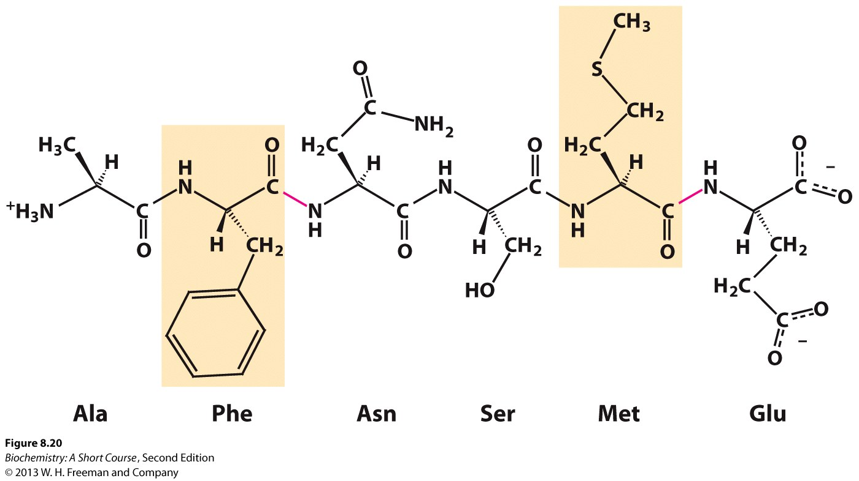
La quimiotripsina ilustra los principios básicos de catálisis e inhibición
La Quimiotripsina es una enzima proteolítica secretrada por el páncreas que hidroliza selectivamente los enlaces peptídicos en el extremo carboxilo de aminoácidos hidrofóbicos grandes.

Slide 25
La quimiotripsina ilustra los principios básicos de catálisis e inhibición
La Ser195 es necesaria para la actividad de la Quimiotripsina.
En el proceso de catálisis, la Ser 195 se vuelve un nucleófilo que ataca al grupo carbonilo del sustrato proteico.
El reactivo grupo-específico diisopropilfosfofluoridato (DIFP) modifica únicamente a la Ser 195 y a una Ser 28 en la Quimiotripsina e inhibe a ésta.

Slide 26

La acción de la quimiotripsina procede en dos etapas ligadas por un intermediario enlazado covalentemente.
Los pasos en la catálisis son explicados por la rápida formación del intermediario acil-enzima y la lenta liberación del componente acilo para regenerar a la enzima libre.

Slide 27
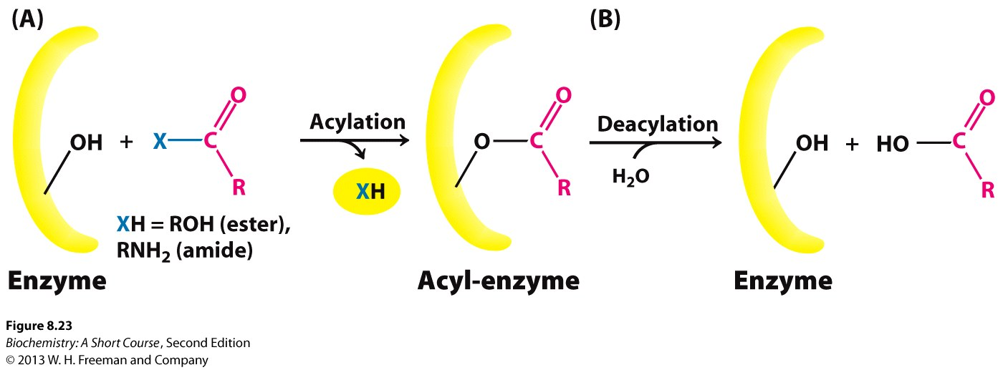
Notes:
Figure 8.23 Covalent catalysis. Hydrolysis by chymotrypsin takes place in two stages: (A) acylation to form the acyl-enzyme intermediate followed by (B) deacylation to regenerate the free enzyme.

Slide 28
El rol catalítico de la His 57 fue demostrado por marcado de afinidad.
El marcador de afinidad tosil-l-fenilalanin-clorometil-cetona (TPCK) modifica covalentemente a la His 57 en la Quimiotripsina, lo que conlleva a una pérdida de la actividad.

Slide 29
La Ser es parte de una tríada catalítica que incluye a la His y al Asp
La His remueve un protón de la Ser 195, generando un ión alcóxido altamente reactivo.
El ión alcóxido ataca el enlace peptídico del sustrato.
El Asp orienta a la His y la hace un mejor aceptor de protones.

Slide 30
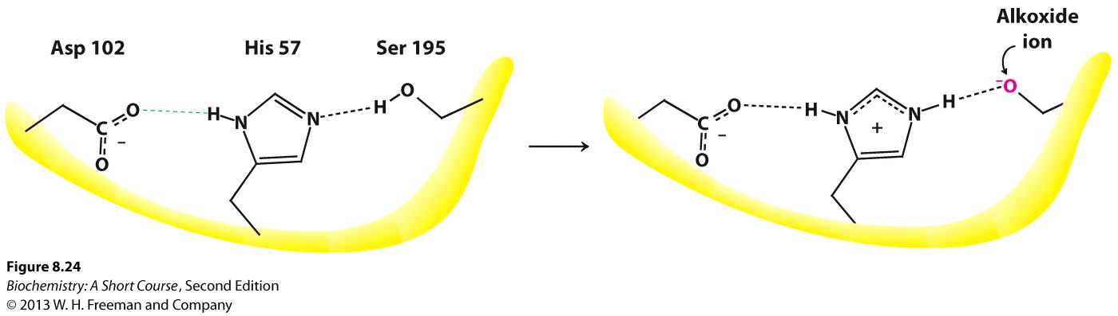
Notes:
Figure 8.24 The catalytic triad. The catalytic triad, shown on the left, converts serine 195 into a potent nucleophile, as illustrated on the right.

Slide 31
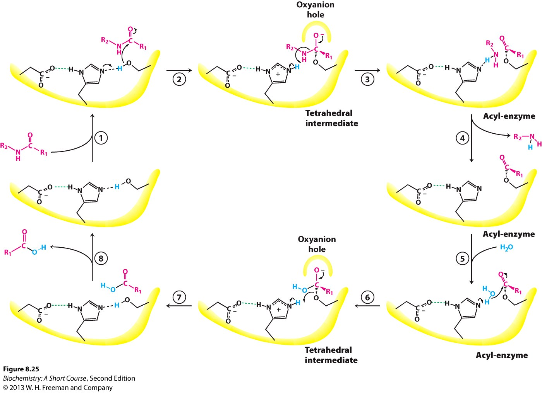
Notes:
Figure 8.25 Peptide hydrolysis by chymotrypsin. The mechanism of peptide hydrolysis illustrates the principles of covalent and acid–base catalysis. The reaction proceeds in eight steps: (1) substrate binding, (2) serine’s nucleophilic attack on the peptide carbonyl group, (3) collapse of the tetrahedral intermediate, (4) release of the amine component, (5) water binding, (6) water’s nucleophilic attack on the acyl-enzyme intermediate, (7) collapse of the tetrahedral intermediate, and (8) release of the carboxylic acid component. The dashed green lines represent hydrogen bonds.

Slide 32
La Ser es parte de una tríada catalítica que incluye a la His y al Asp
El hueco Oxianión, una región del sitio activo, estabiliza el intermediario de reacción tetrahédrico.

Slide 33
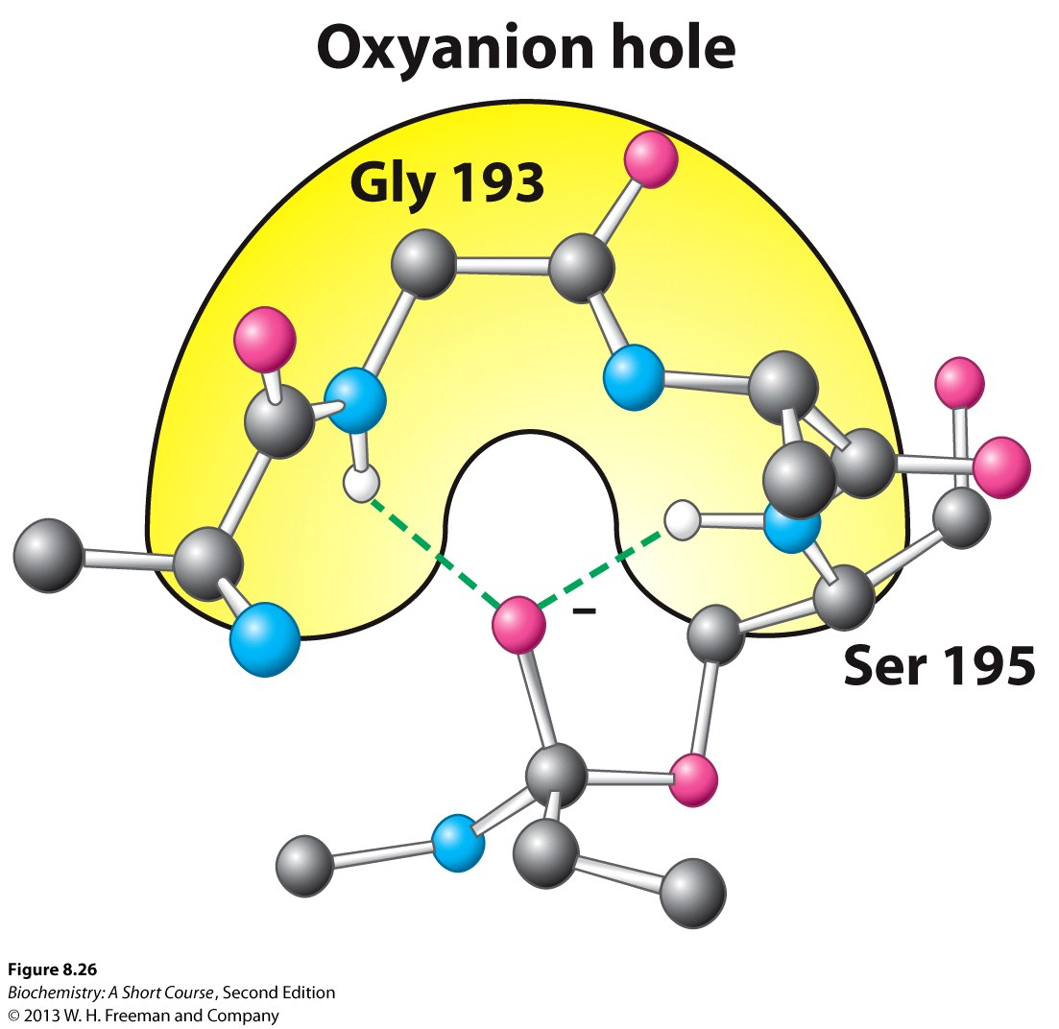
Notes:
Figure 8.26 The oxyanion hole. The structure stabilizes the tetrahedral intermediate of the chymotrypsin reaction. Notice that hydrogen bonds (shown in green) link peptide NH groups and the negatively charged oxygen atom of the intermediate.

Slide 34
La Ser es parte de una tríada catalítica que incluye a la His y al Asp
La especificidad de la quimiotripsina es representada por su hueco S1, un hueco hidrófobo que se une a un residuo hidrófobo en el sustrato y posiciona a los enlaces peptídicos adyacentes para su ruptura.

Slide 35
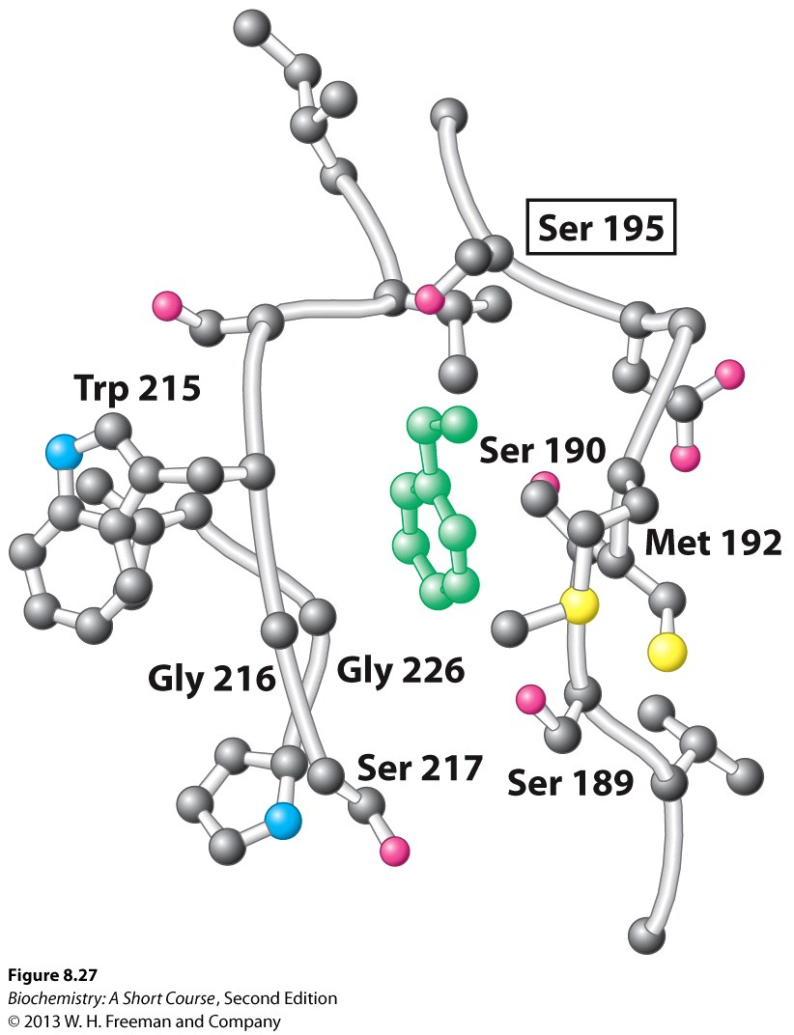
Notes:
Figure 8.27 The specificity pocket of chymotrypsin. Notice that many hydrophobic groups line the deep specificity pocket. The structure of the pocket favors the binding of residues with long hydrophobic side chains such as phenylalanine (shown in green). Also notice that the active-site serine residue (serine 195) is positioned to cleave the peptide backbone between the residue bound in the pocket and the next residue in the sequence. The key amino acids that constitute the binding site are identified.

Slide 36
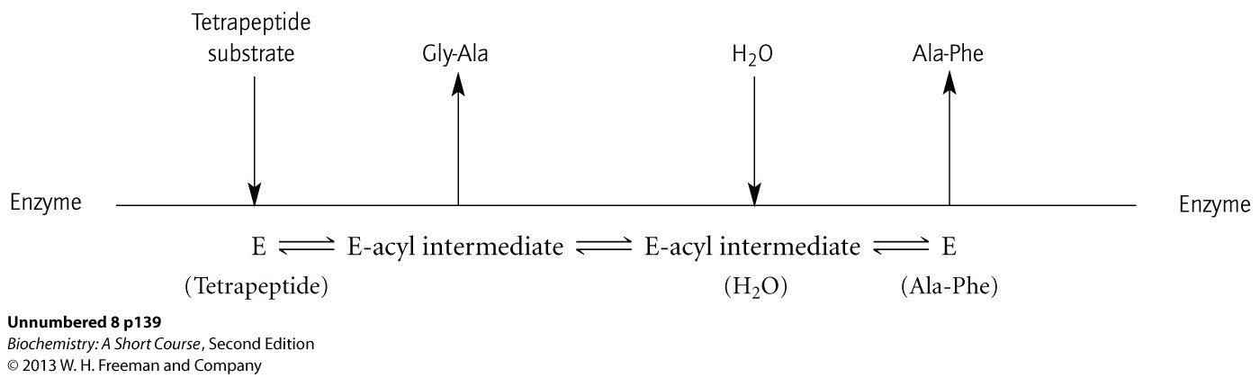

Slide 37
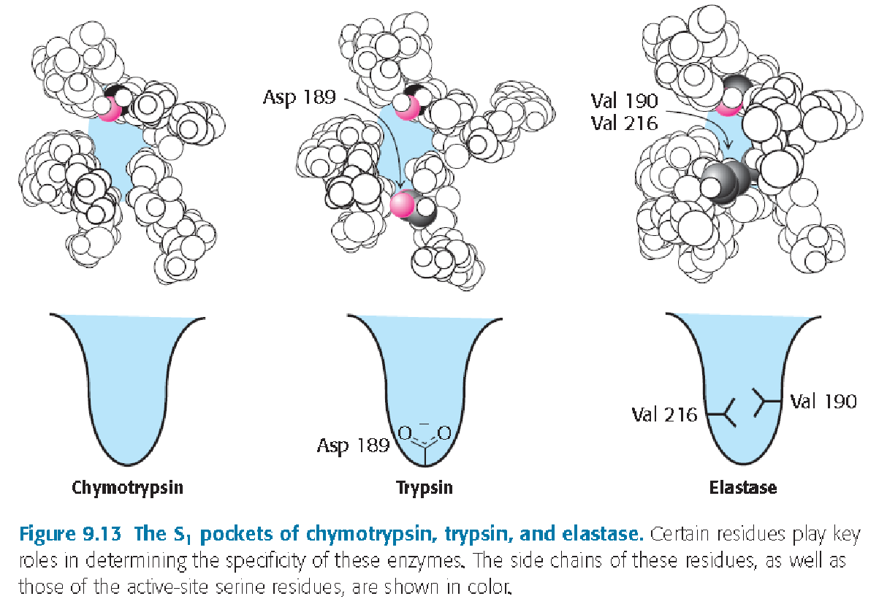

Slide 38
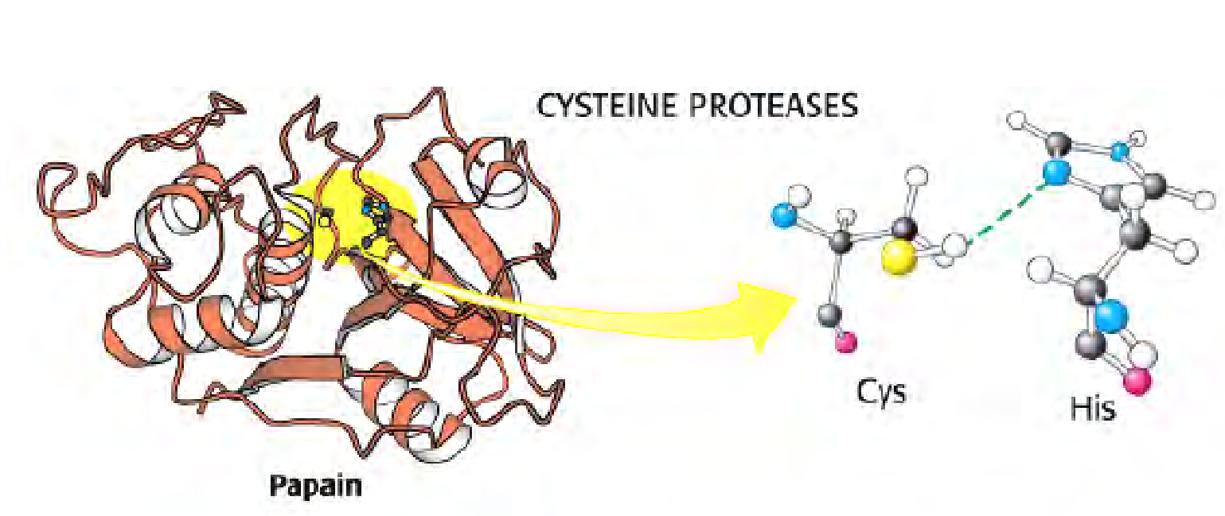
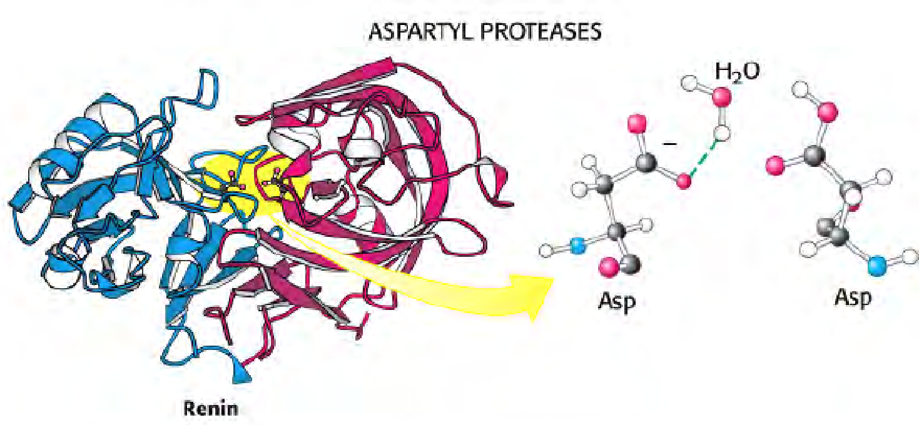
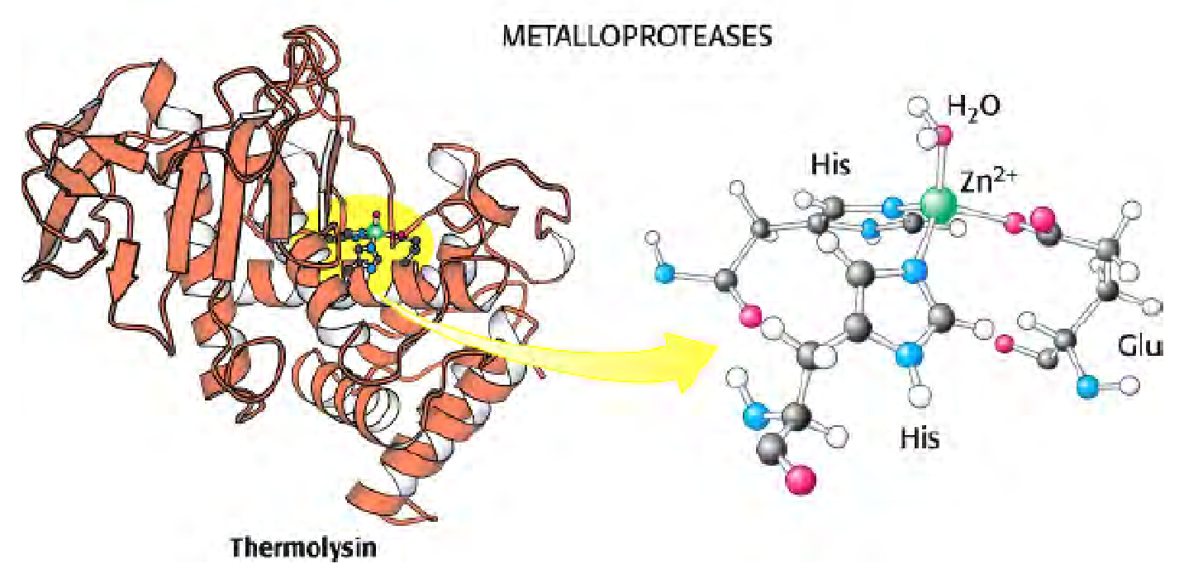

Slide 39
